Slide 1
муниципальное автономное дошкольное образовательное учреждение города
Новосибирска «Детский сад №72 «Мир детства»
Проект
«Народные промыслы России»
(для детей старшей группы)
Выполнили:
Воспитатель высшей кв. категории
Бир Наталья Даниловна
Воспитатель первой кв. категории
Шевень Ольга Анатольевна

Slide 2
Информационно -творческий проект "Народные промыслы".
Тип проекта: информационно - творческий.
Продолжительность проекта: краткосрочный.
Участники проекта: дети, родители, воспитатели.
Актуальность проекта: в наше время мало времени уделяется знакомству детей с различными видами декоративно-прикладного искусства, народным промыслам и народным традициям. Поэтому мы решили расширить знания детей и познакомить их с народными промыслами России.
Цель проекта: развивать у детей познавательный интерес к русскому народному творчеству, расширять знания детей о декоративно-прикладном искусстве.
Задачи проекта:
1. Знакомить детей с русскими народными промыслами (городецкой, гжельской, хохломской, дымковской, и др. росписями).
2. Учить видеть и составлять узоры по мотивам народных росписей.
3. Развивать чувства цвета, композицию, последовательность, внимание, память, уметь анализировать, развивать воображение.
4. Воспитывать бережное отношение к труду мастеров, их промыслу.
Планируемые результаты проекта:
закрепить знания детей о русских народных промыслах. Уметь различать виды росписей.

Slide 3
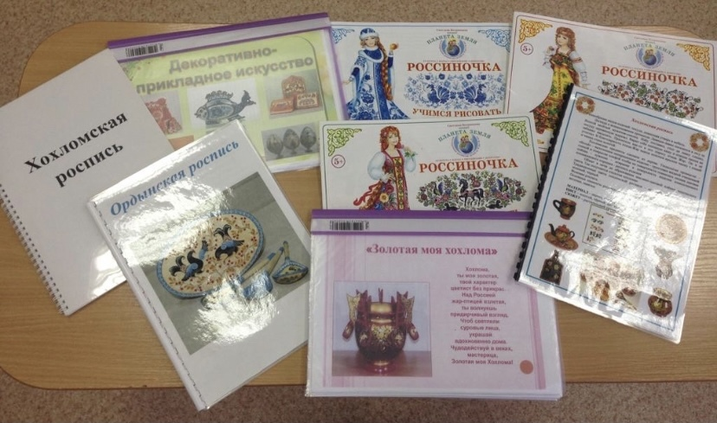
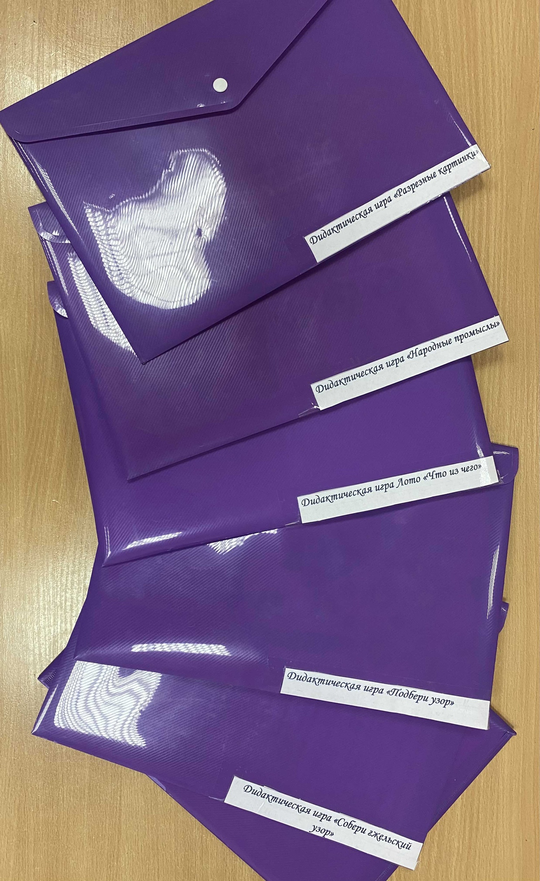
Планируемые результаты проекта: закрепить знания детей о русских народных промыслах. Уметь различать виды росписей.
Организационный этап: подготовка материала (подбор наглядных и дидактических игр, презентаций, составление картотеки по подвижным и хороводным играм, подбор материала для творческих игр, стихов, произведений фольклора, мини-музея.)

Slide 4
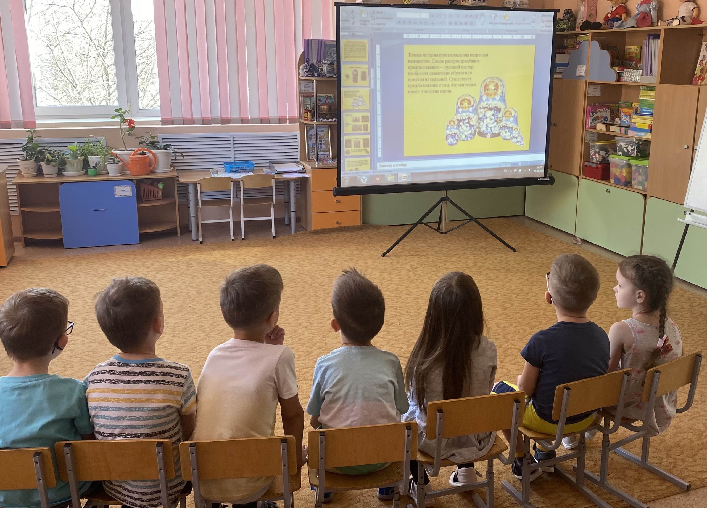
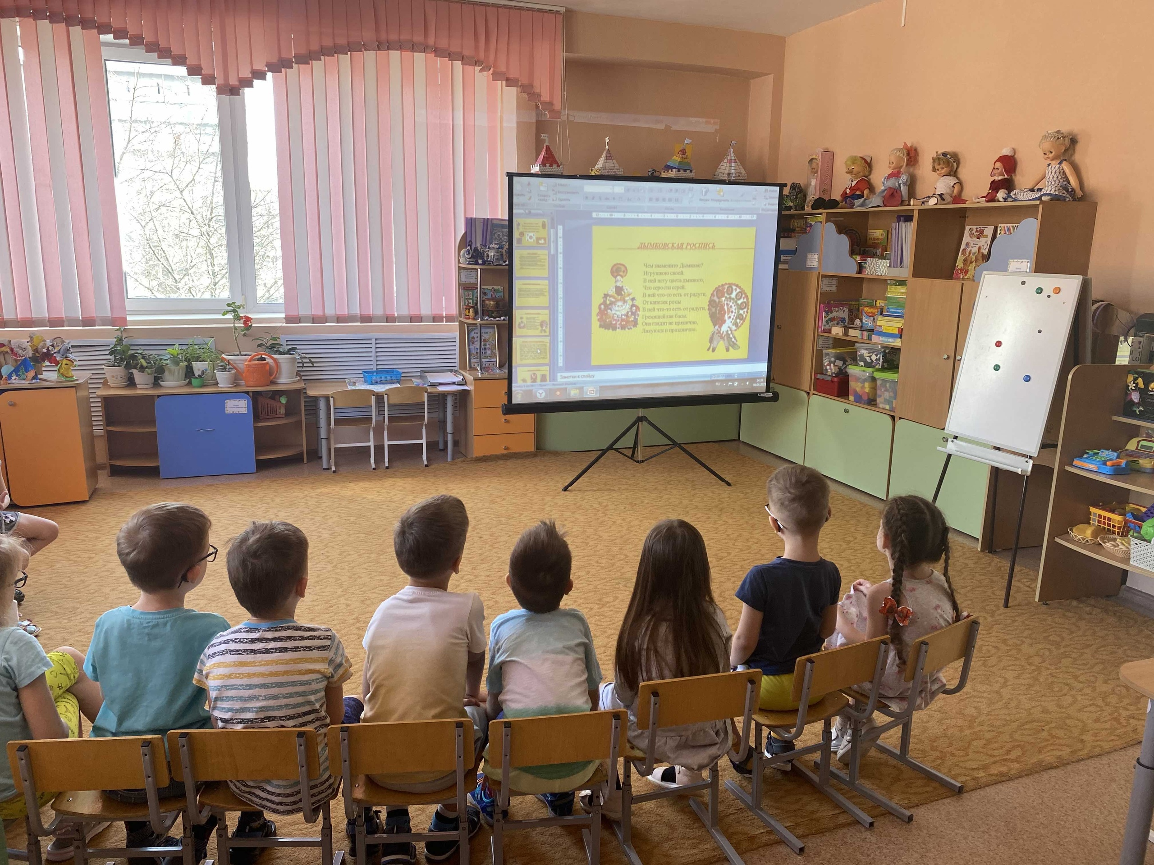
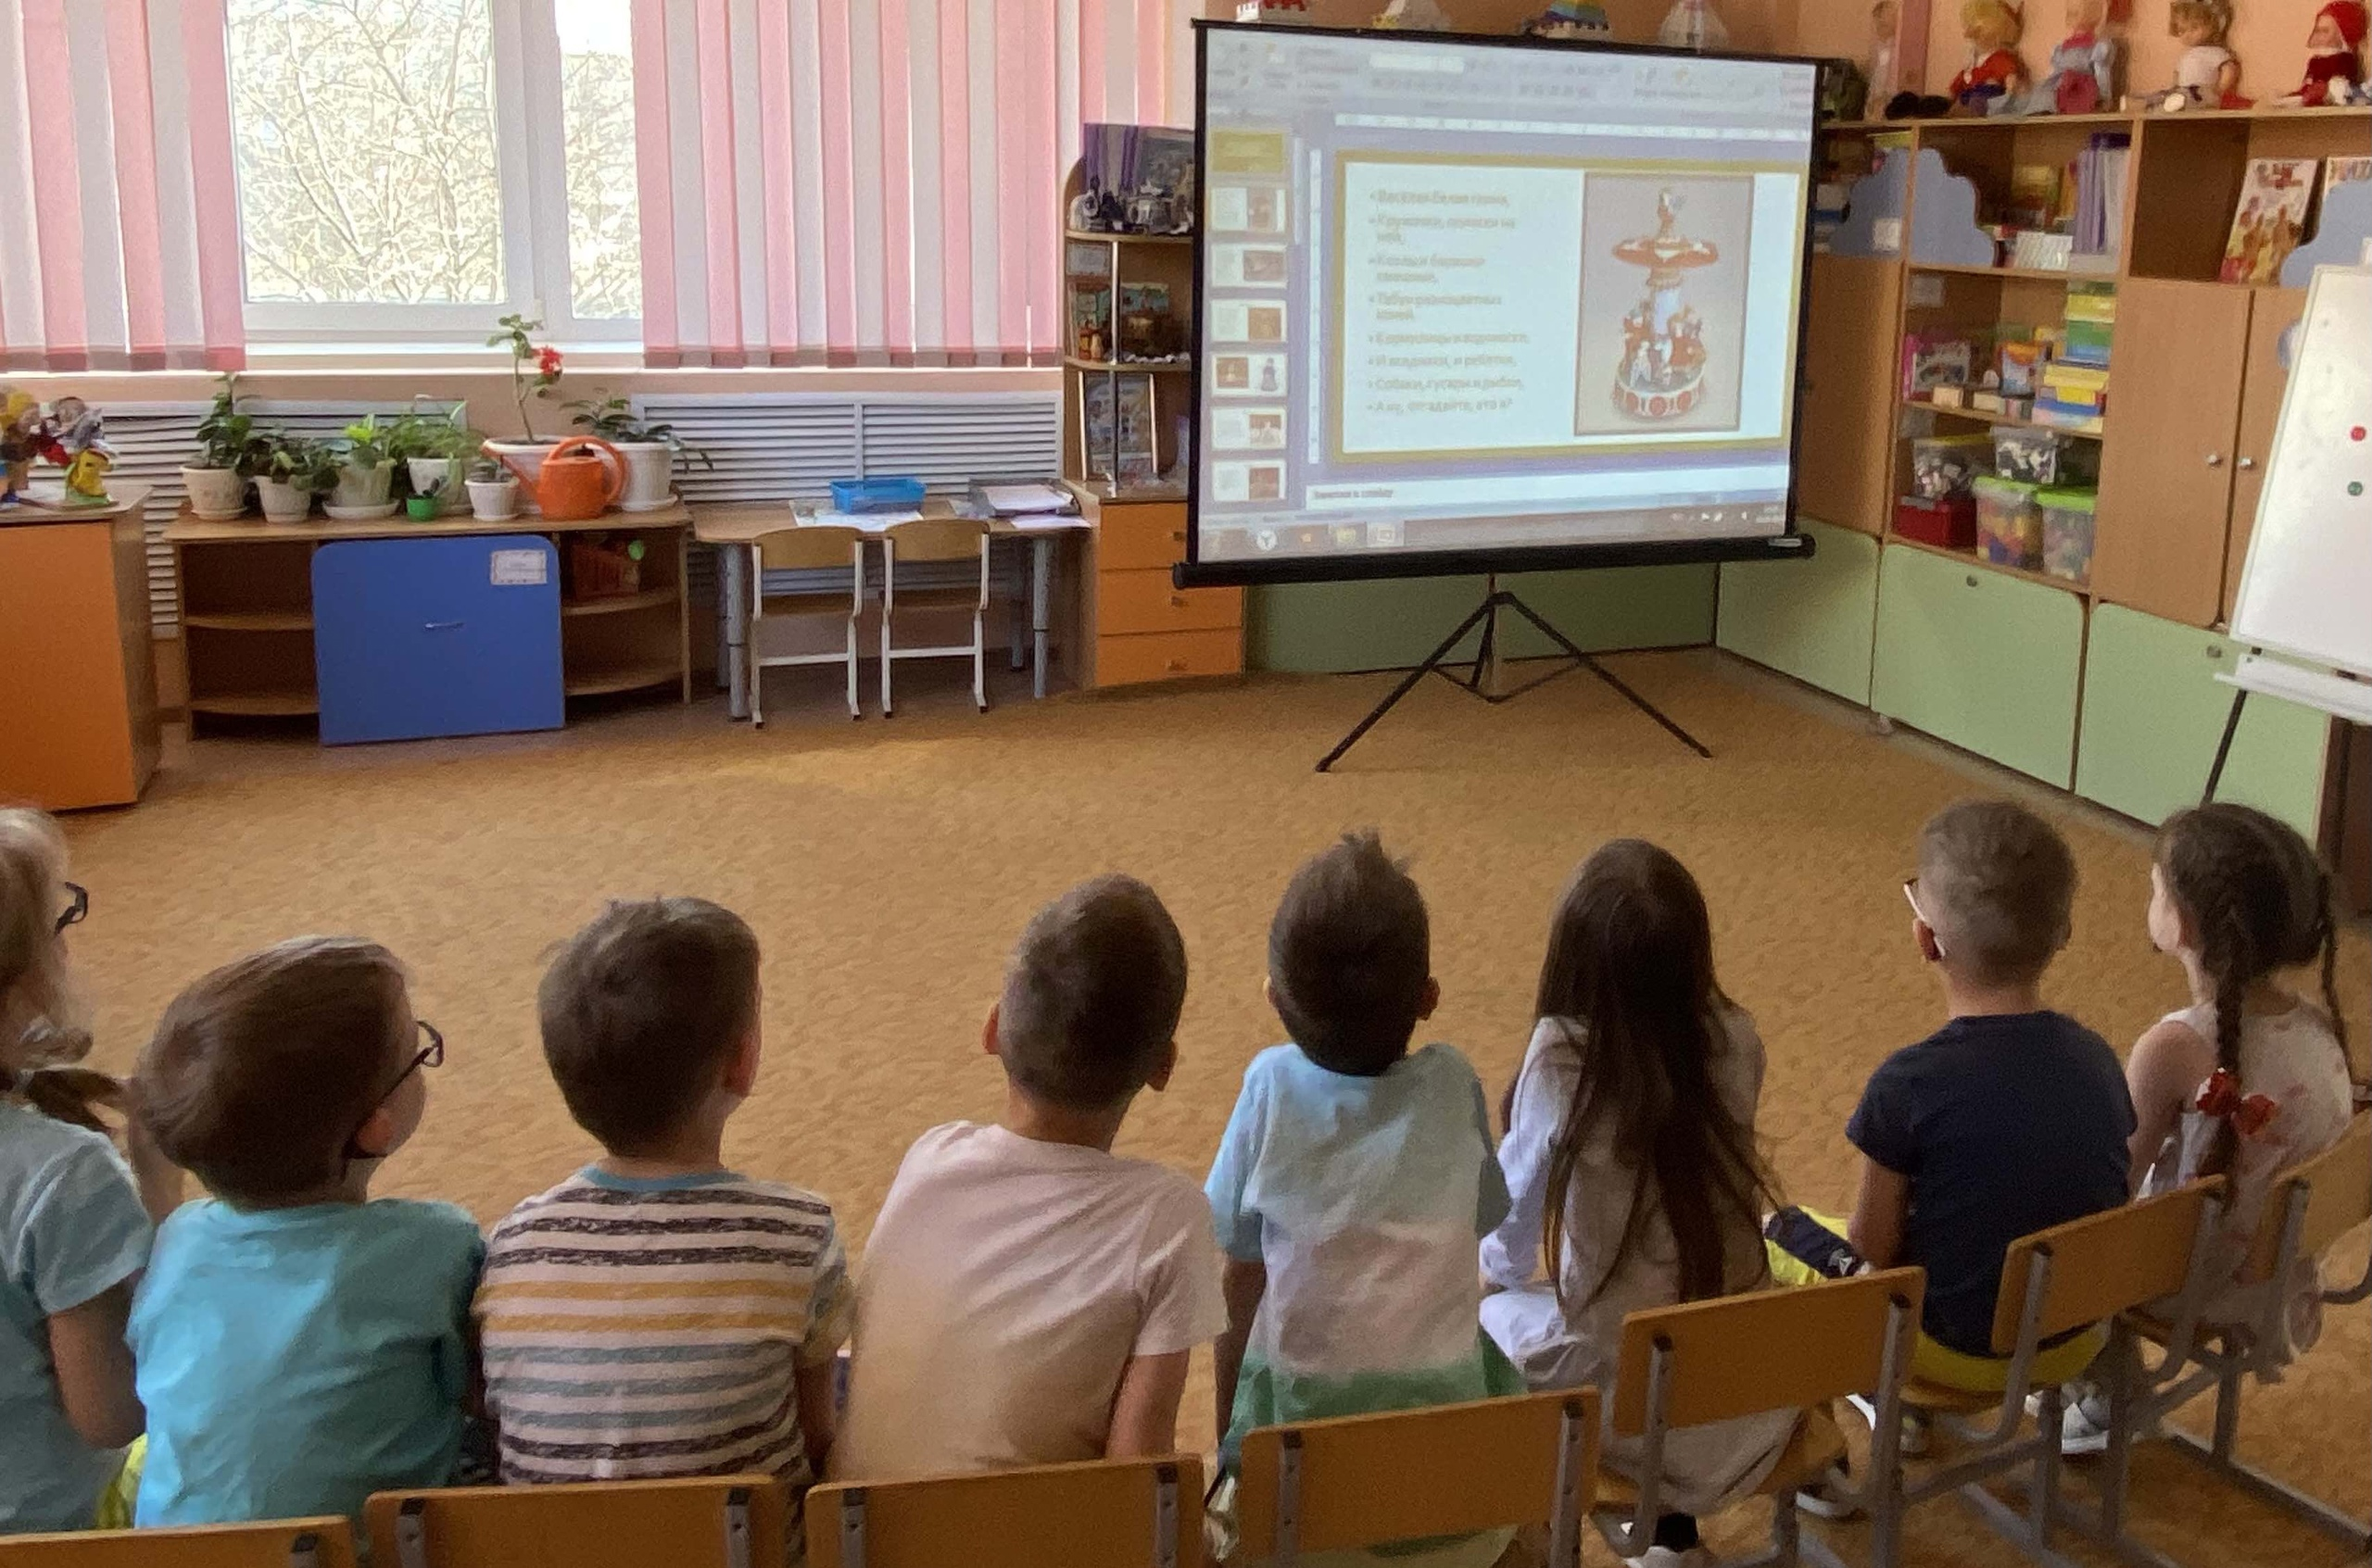
Просмотр презентаций:
"Гжельские узоры", "Сине-голубое чудо", "Дымковские мастера"

Slide 5
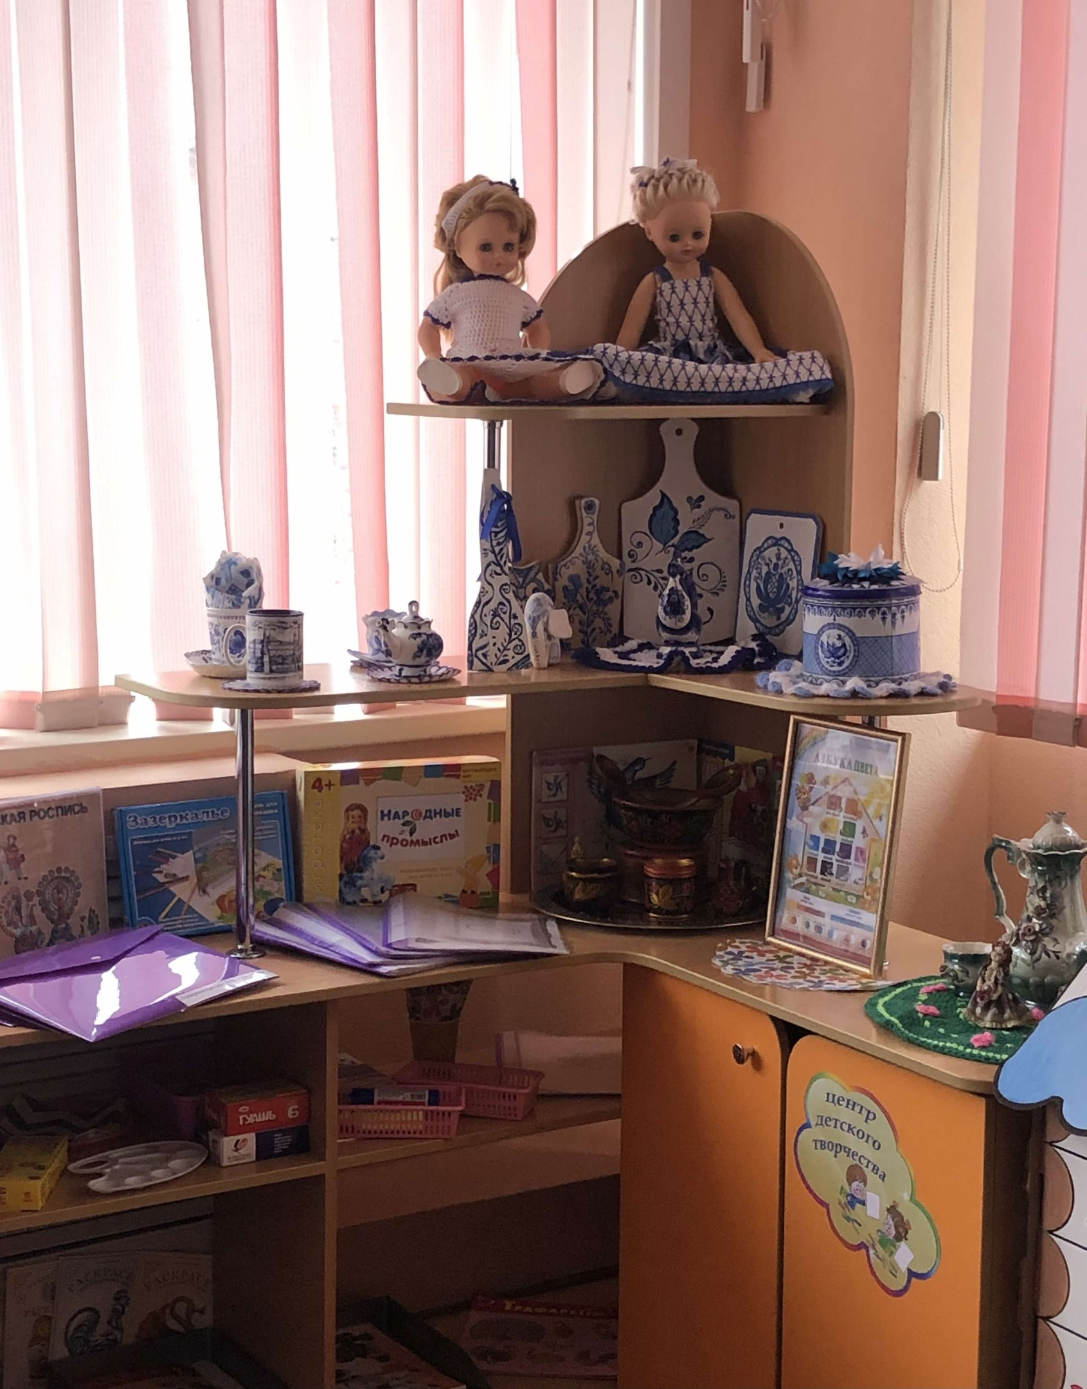
Создание мини-музея «Гжель»

Slide 6
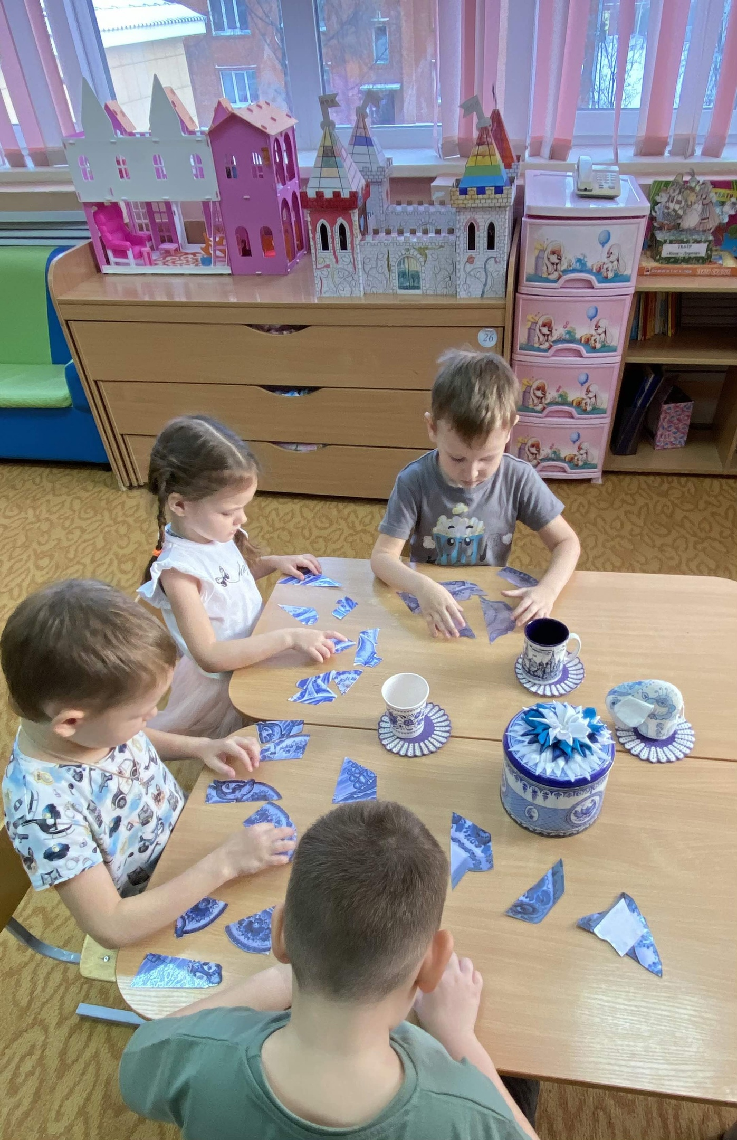
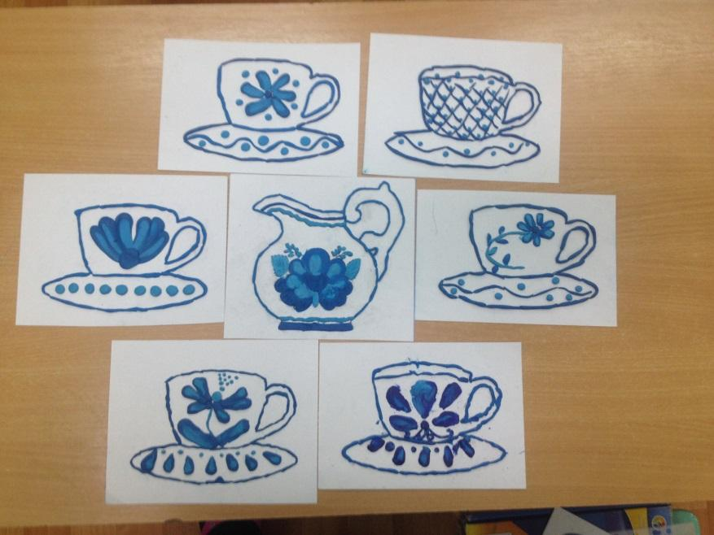
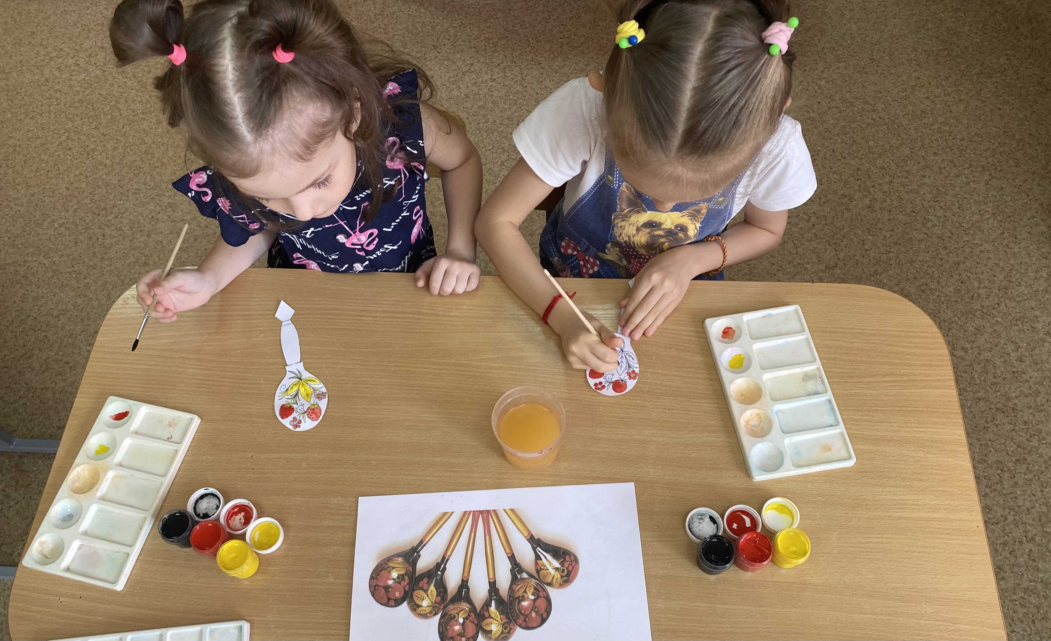
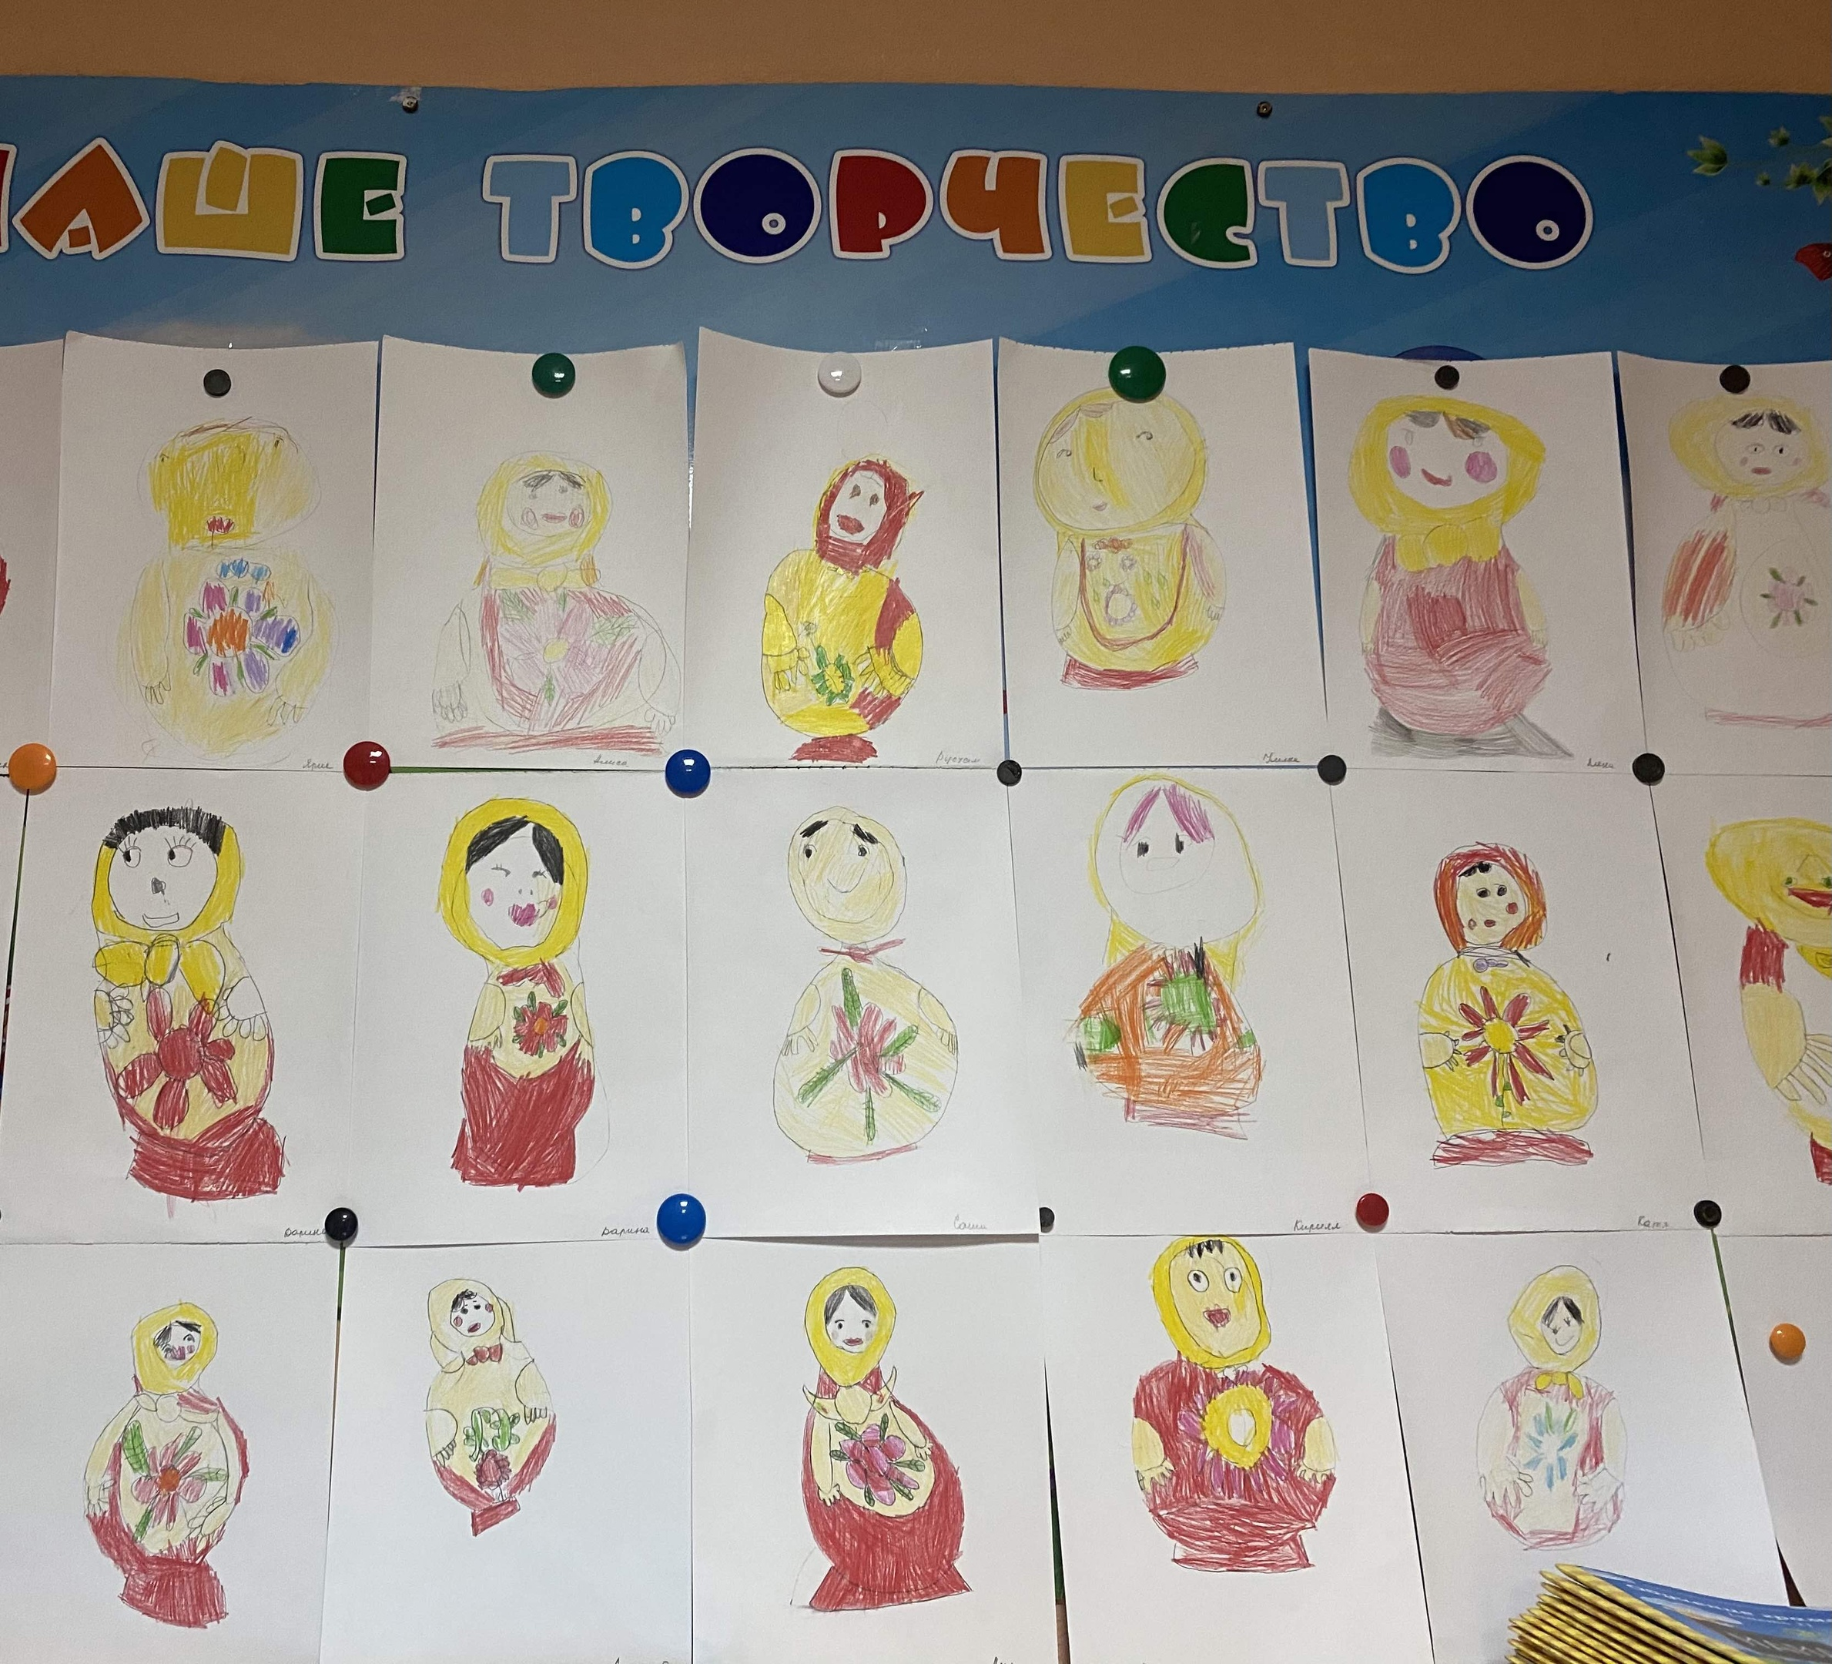
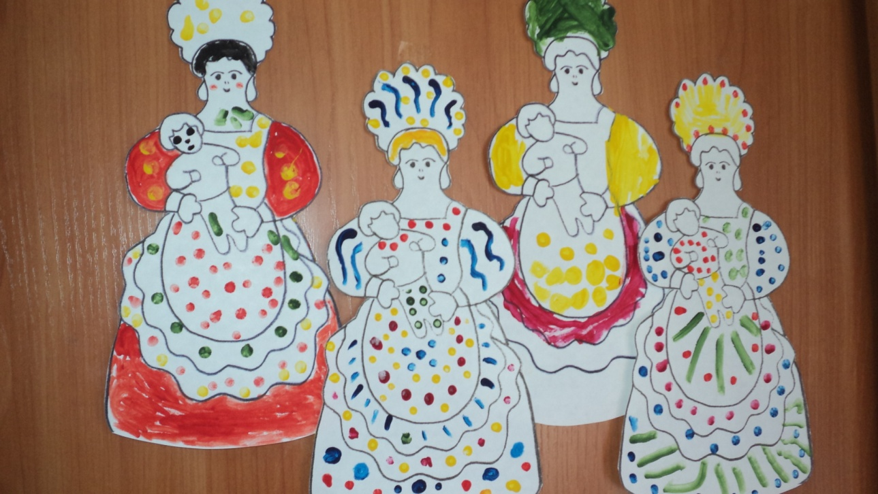
Художественно-творческая деятельность:

Slide 7
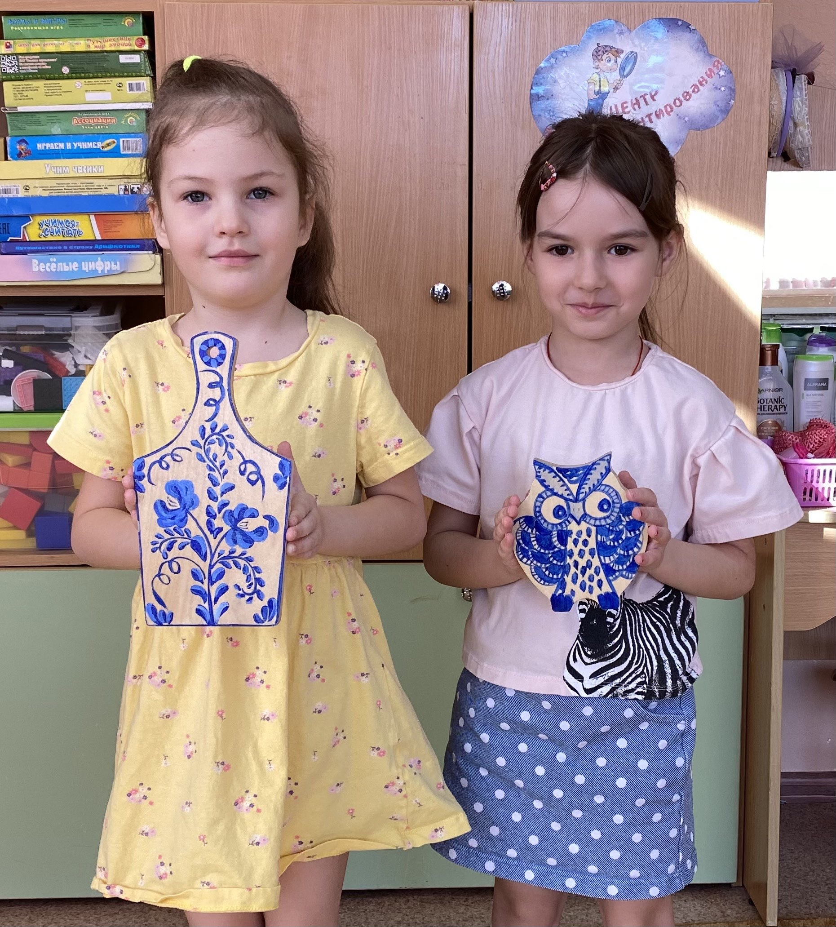
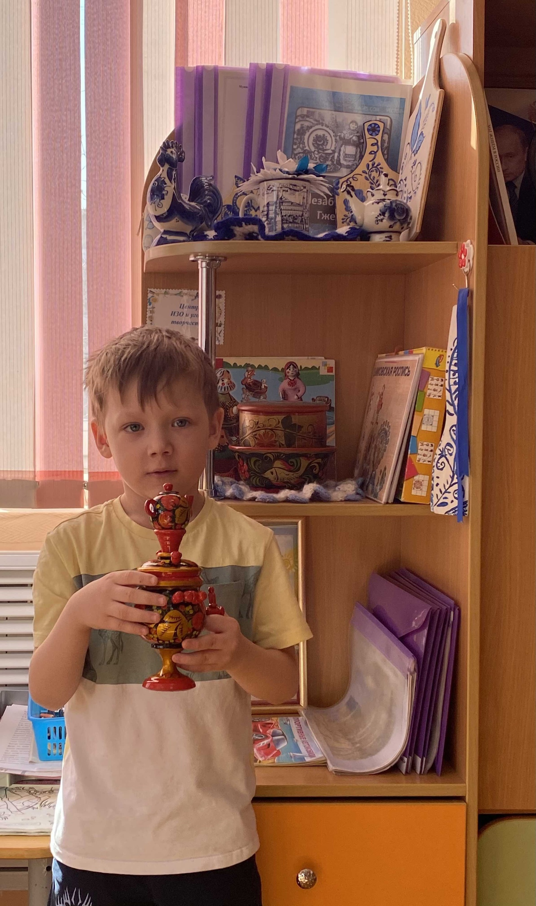
Работа с родителями:

Slide 8
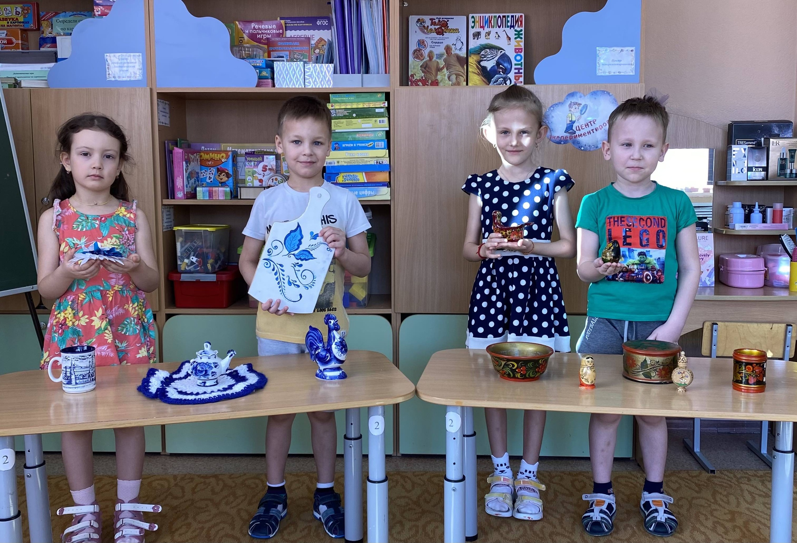
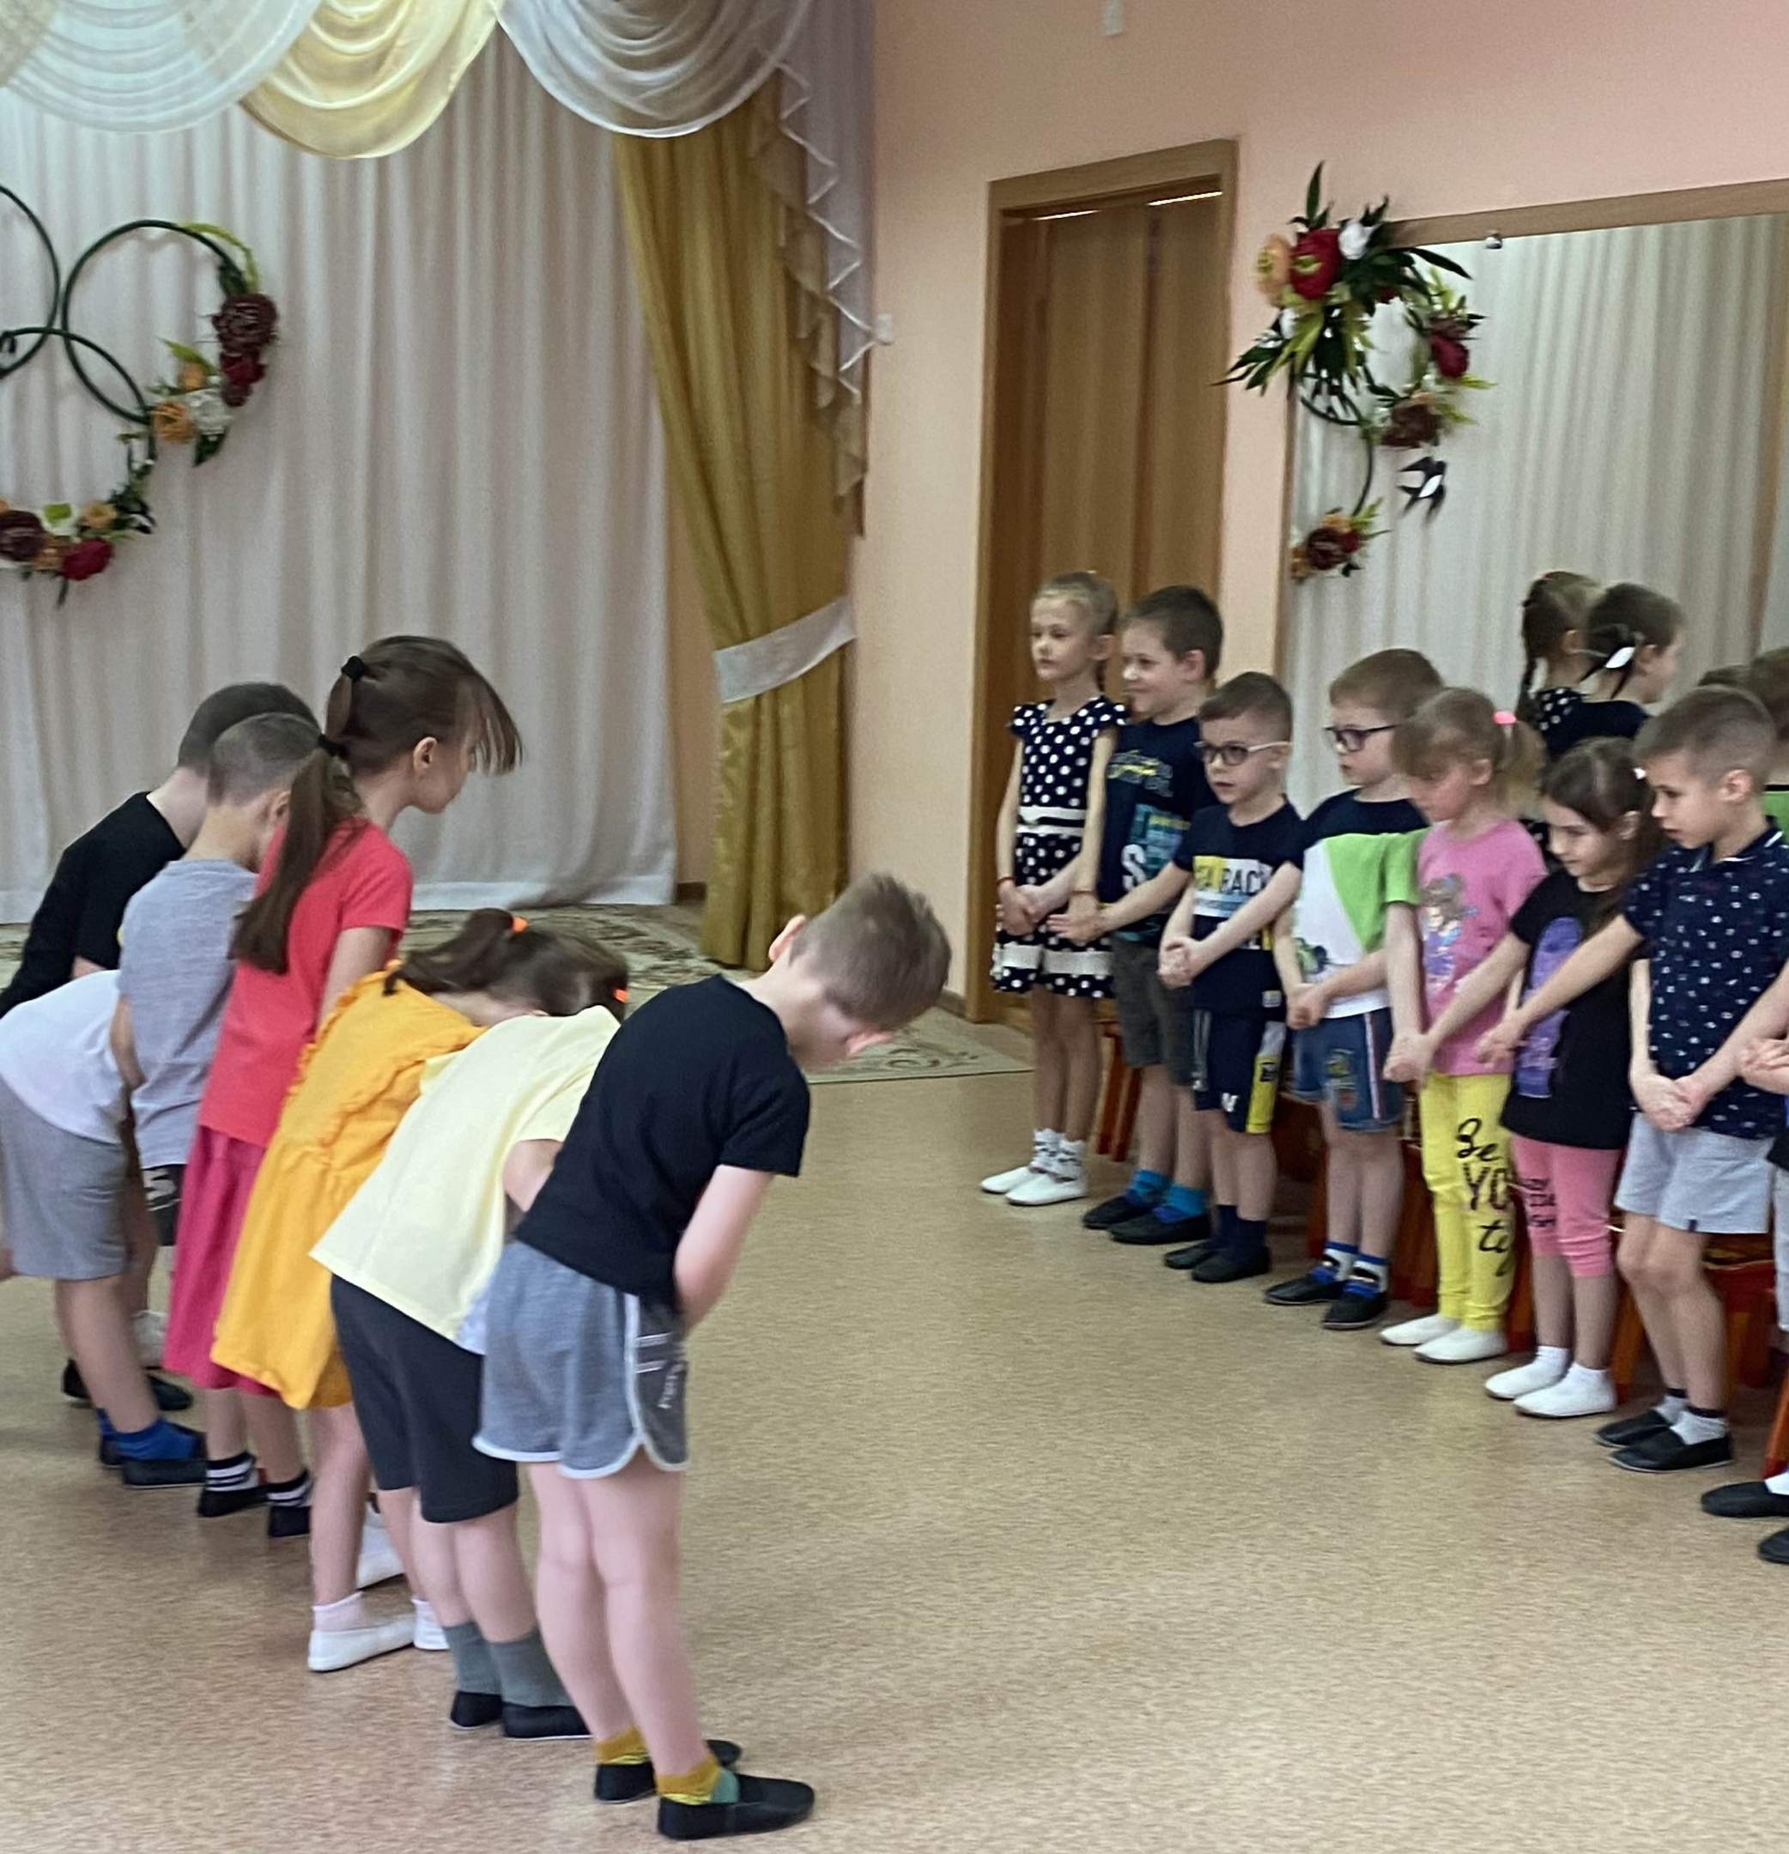
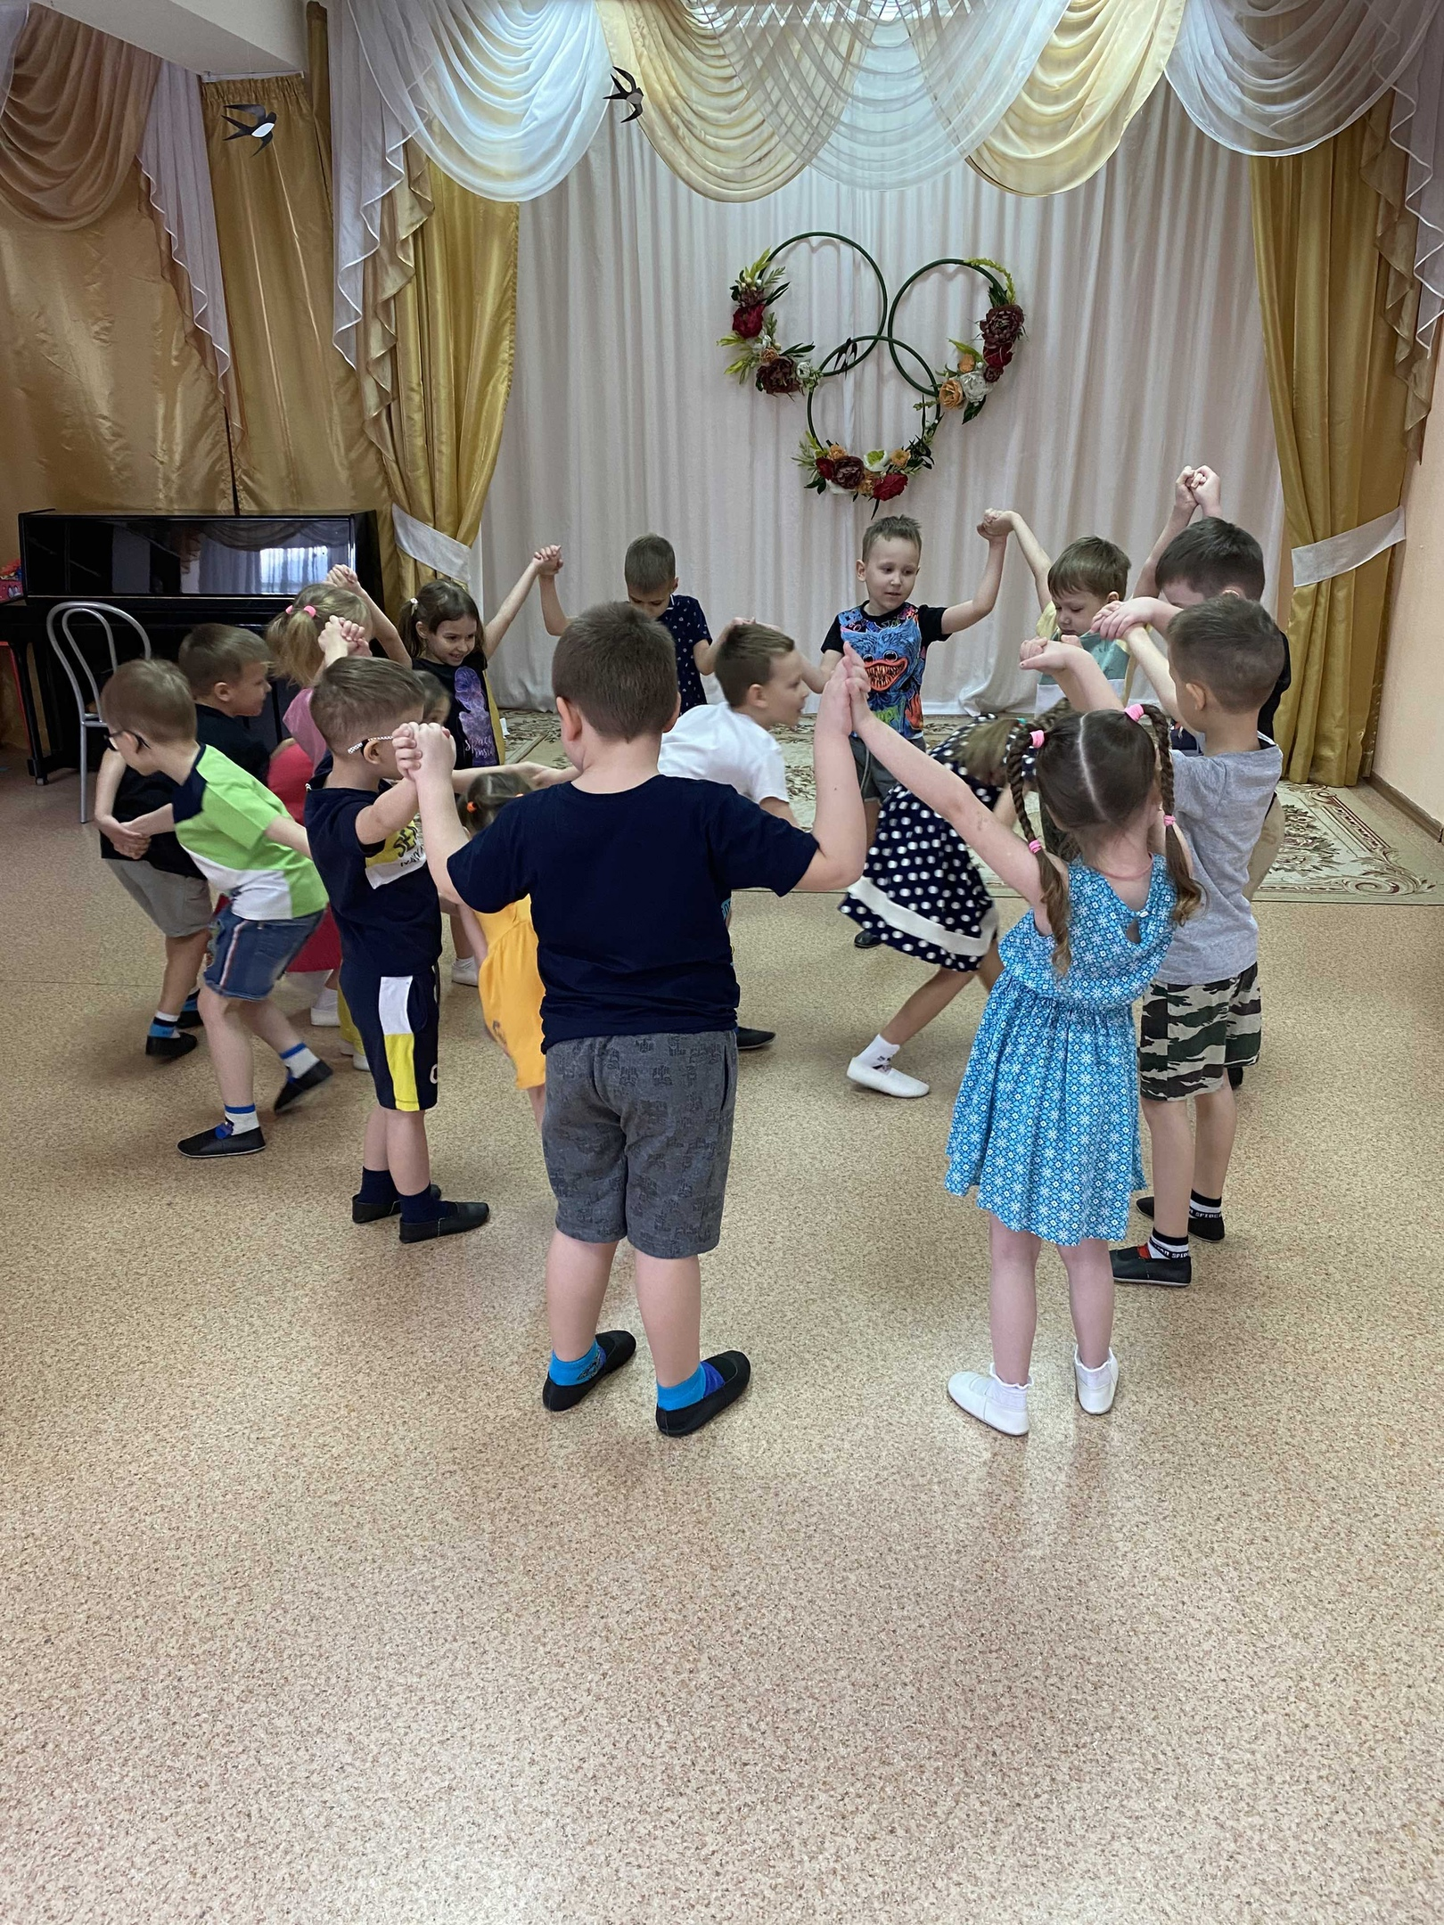
Итоговое мероприятие -развлечение "Ярмарка".

Slide 9
Спасибо за внимание!

